Slide 1



2023-1-EE01-KA220-ADU-000150753
MOKYMŲ PROGRAMA
6 MOKYMOSI MODULIS: Tinklų kūrimas
Finansuoja Europos Sąjunga. Taiau išreikštos nuomonės ir požiūriai yra tik autoriaus (-ių) nuomonės ir požiūriai, kurie nebūtinai atspindi Europos Sąjungos ar Estijos nacionalinės agentūros nuomonę. Nei Europos Sąjunga, nei finansavimą skirianti institucija negali būti laikomos atsakingomis už juos.

Slide 2
1 PAMOKA: KAS YRA TINKLŲ KŪRIMAS?

Slide 3
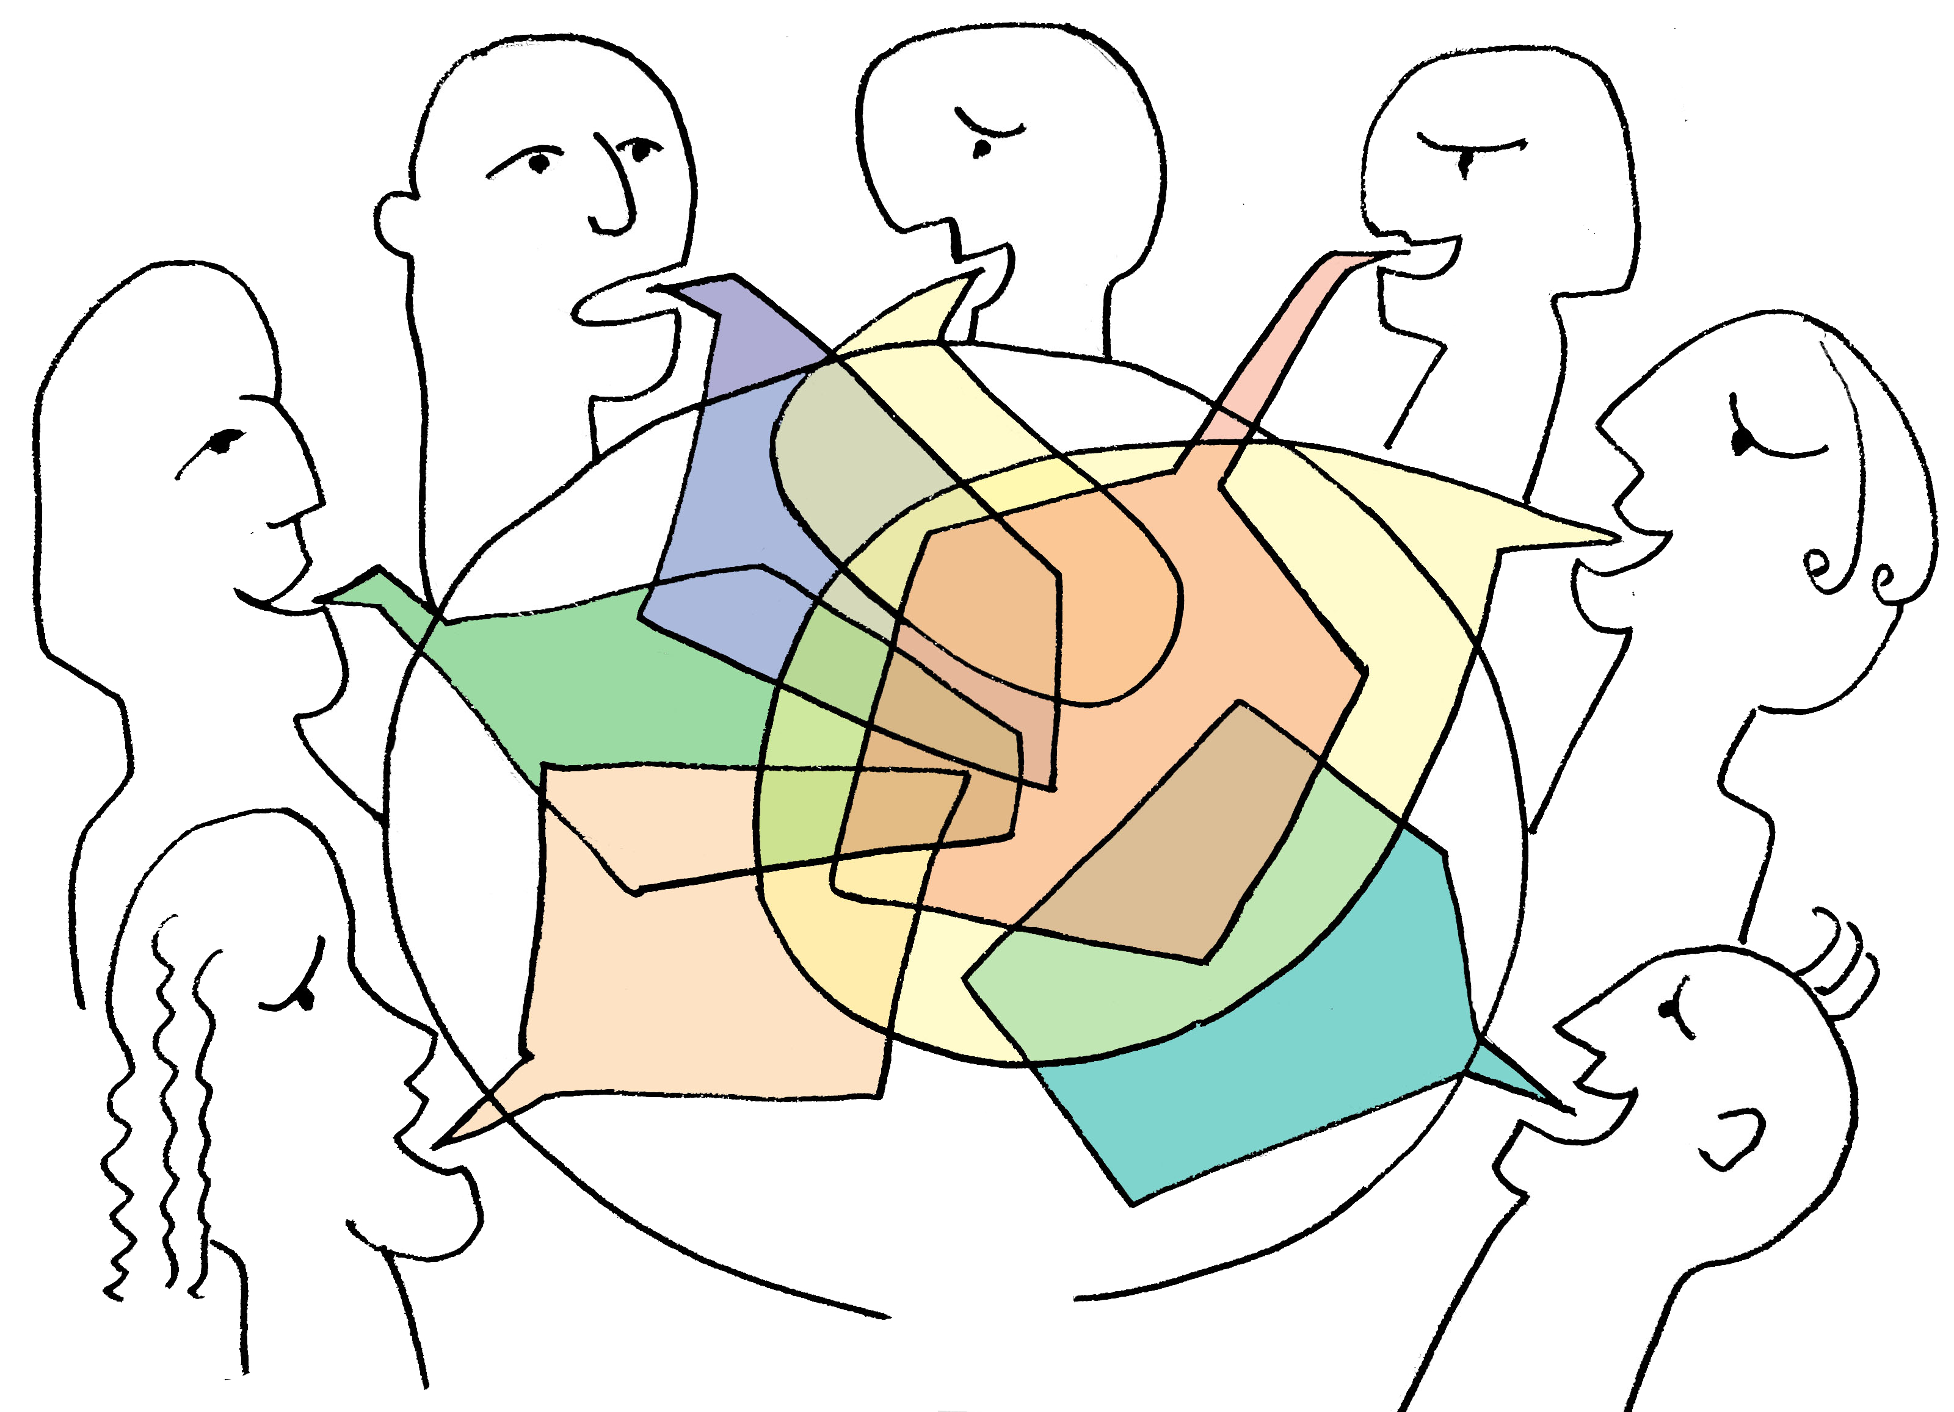
  Interaktyvi veikla: „The Circle Way“ metodas
Tikslas: „The Circle Way“ metodas aiškiai patvirtina esminę praktiką kreiptis vieniems į kitus, siekiant remti rasinę, etninę, lyčių, negalios, ekonominę ir aplinkos teisingumą.
Reikalingos medžiagos: informaciniai lapeliai, interneto prieiga, projektorius ir ekranas, popierius, prireikus teorinė medžiaga.
Metodo paaiškinimas: Siekiant palaikyti prasmingą dialogą šiuolaikiniame pasaulyje, buvo sukurta keletas ratą pagrįstų metodikų. „The Circle Way“ metodas sėkmingai taikomas visame pasaulyje įvairiose grupėse, turinčiose įvairius ketinimus ir tikslus. Tai yra puikus rato pritaikomumas: jis leidžia mums susiburti aplink idėją, kiekvienam prisidėti savo išmintimi ir nuspręsti dėl gerai apgalvoto kolektyvinio veiksmų plano. „The Circle Way“ metodas suteikia tam tikrą pagrindinę struktūrą, kuri stiprina ir organizuoja dialogą. Ratas yra socialinė struktūra, kuri nuo pat pradžių padėjo žmonėms susiburti bendram dialogui ir veiksmams. Šiandien žmonės renkasi į ratą, kad bendrautų, atrastų saugius dialogo būdus, dalytųsi istorijomis, kurtų bendruomenę ir bendradarbiautų. Ratai leidžia mums atrasti mūsų kolektyvinę išmintį. Tai padeda mums atrasti vietinius išteklius, kuriuos galime panaudoti savo pokalbiuose ir užduotyse, ir tai, kas mes iš tiesų esame vieni kitiems.

Slide 4
  Interaktyvi veikla: : „The Circle Way“ metodas
Procedūra:
Grupėse žmonės susirenka ratu, planuoja ateitį, sprendžia krizes ir klausosi vieni kitų. Rato praktika turi taisykles, pagal kurias dalyviai turi aktyviai dalyvauti ir priimti savo ar kitų problemas, nuspręsdami imtis veiksmų. Susitikimus pradedame ir baigiame ratu. Pradžioje dalyviai pasakoja, kodėl jie dalyvauja, o pabaigoje „prisiregistruoja“, apmąstydami, ką visi kartu ir individualiai pasiekė. Susitikimas ratu gali būti ypač naudingas norint geriau pažinti vieni kitus ir kaip priemonė giliam apmąstymui ar sprendimų priėmimui. Šis metodas sukuria bendruomenės jausmą, išlaisvina kūrybines galias ir leidžia džiaugtis bendru rezultatu.

Slide 5


  Diskusija ir apmąstymai
Klausimai grupinei diskusijai:
Kas yra tinklaveika?
Kodėl tinklaveika yra tokia svarbi?
Kokie yra tinklaveikos privalumai asmeniui ir organizacijai?
Kokį vaidmenį paveldas ir su paveldu susijusi veikla atlieka keičiant žmonių bendruomenes, mūsų kraštovaizdį ir tapatybę?
Išvados:
Apibendrinkite pamokoje aptartas veiklas ir pagrindinius punktus.
Bendruomenės turi plėtoti ir išlaikyti aktyvų požiūrį į tinklų kūrimą, bendravimą ir asmeninį tobulėjimą.

Slide 6







2023-1-EE01-KA220-ADU-000150753
Ačiū už jūsų dėmesį
Partneriai
Finansuoja Europos Sąjunga. Taiau išreikštos nuomonės ir požiūriai yra tik autoriaus (-ių) nuomonės ir požiūriai, kurie nebūtinai atspindi Europos Sąjungos ar Estijos nacionalinės agentūros nuomonę. Nei Europos Sąjunga, nei finansavimą skirianti institucija negali būti laikomos atsakingomis už juos.

